Slide 1
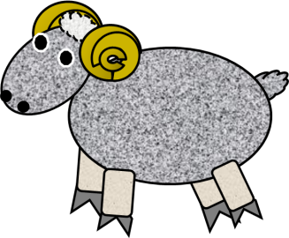
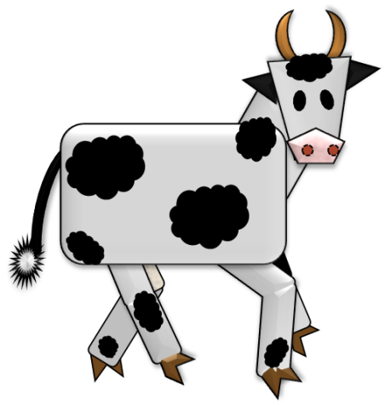
«Моя математика» 1 класс

Slide 2
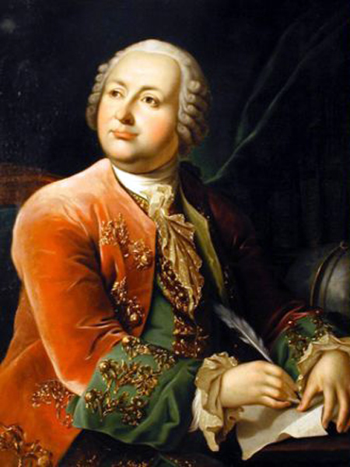
Михаил Васильевич
Ломоносов,
Первый русский ученый-естествоиспытатель, литератор, историк, художник.
«Математику уже затем учить надо, что она ум в порядок приводит»

Slide 3
1. С каким числом надо сложить число 1, чтобы получилось 5 ? 4 ? 7 ? 3 ?
Первое слагаемое 2, второе слагаемое 4. Чему равна сумма?
3. Уменьшаемое 4, вычитаемое 1. Найдите разность.
4. На сколько 5 больше 4?
5. Я задумала число, вычла из него 6 и получила 1. Какое число я задумала?
7. Вставьте число в «окошко» >3
6

Slide 4
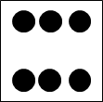
Прочитайте числа на моделях – карточках.
Наведите порядок.
ПРОВЕРЬ!
Вспомните свойство натурального ряда чисел. (начинается с 1, каждое следующее число больше предыдущего на 1)

Slide 5
Работа с учебником
стр. 8, № 1.
Работа с наглядным материалом.

Slide 6
Физкультминутка. Раз – подняться, подтянуться. Два – согнуться, разогнуться. Три – в ладоши три хлопка. На четыре – руками шире. Пять – руками помахать. Шесть – за парту тихо сесть.

Slide 7
Выражение – это запись, в которой числа соединены знаками действий.
Знаков сравнений в выражениях нет.
Попробуйте придумать свои выражения и назвать их.
5
5
4

Slide 8
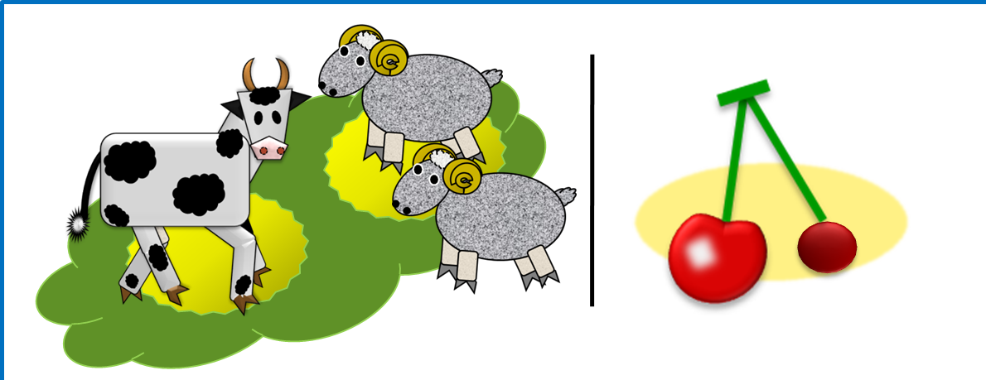
«Моя математика» 1 класс
Тема урока: «Выражение.
Значение выражения. Равенство»

Slide 9
Выражение. Значение выражения. Равенство
Рассмотрите рисунки . Какие записи мы сделаем
к рисункам? Какие рассказы можно придумать по рисункам и записям?
В.
1 + 2 =3
2 – 1 = 1
3 – 1 = 2

Slide 10
Выражение. Значение выражения. Равенство
1. Рассмотрите рисунки Кати и Пети. Какие записи сделал Вова к их рисункам? Какие рассказы можно придумать по рисункам и записям?
В.
1 + 2 =3
2 – 1 = 1
3 – 1 = 2

Slide 11
Выражение. Значение выражения. Равенство
1. Рассмотрите рисунки Кати и Пети. Какие записи сделал Вова к их рисункам? Какие рассказы можно придумать по рисункам и записям?
В.
1 + 2 =3
2 – 1 = 1
3 – 1 = 2

Slide 12
Выражение. Значение выражения. Равенство
1. Рассмотрите рисунки Кати и Пети. Какие записи сделал Вова к их рисункам? Какие рассказы можно придумать по рисункам и записям?
1 + 2 =3
3 – 1 = 2
В.
1 + 2 =3
2 – 1 = 1
3 – 1 = 2

Slide 13
Выражение. Значение выражения. Равенство
1
2 – 1 = 1
3 – 1
2
2 – 1
1 + 2
3 – 1 = 2
1 + 2 =3
3
? Что можно рассказать об этих записях?
- числовые выражения
- значения выражений
1 + 2 =3
3 – 1 = 2
- числовые равенства
2 – 1 = 1

Slide 14
Выражение. Значение выражения. Равенство
3. Какое равенство можно записать к каждому рисунку?
К.
П.
В.

Slide 15
Выражение. Значение выражения. Равенство
3. Какое равенство можно записать к каждому рисунку?
ПРОВЕРЬ!
3 – 1 = 2
2 + 1= 3
3 – 2 = 1
К.
П.
В.
·Какие рассказы можно придумать по равенствам и рисункам?

Slide 16
Выражение. Значение выражения. Равенство
4. Прочитай записи . Найди и исправь ошибки. Замени, если нужно, знак «=» на знак «>» или «<».
2 + 1 = 2 | 3 – 1 = 2
1 + 1 = 3 | 1 + 2 = 3
>
>
<
>
<
<

Slide 17
Урок 21. Выражение. Значение выражения. Равенство
4. Прочитай записи Кати. Помоги ей найти и исправить ошибки. Замени, если нужно, знак «=» на знак «>» или «<».
2 + 1 = 2 | 3 – 1 = 2
1 + 1 = 3 | 1 + 2 = 3
>
<
>
>
<
<
ПРОВЕРЬ!

Slide 18
Урок 21. Выражение. Значение выражения. Равенство
5. Найди значения выражений.
1 + 1 + 1= | 2 + 1 - 1 = | 2 – 1 + 1=
3 - 1 - 1= | 3 – 2 + 1= | 1 + 2 - 1=
3
3
3
3
3
3
2
2
2
2
2
1
1
1
1
1

Slide 19
Выражение. Значение выражения. Равенство
5. Найди значения выражений.
1 + 1 + 1= | 2 + 1 - 1 = | 2 – 1 + 1=
3 - 1 - 1= | 3 – 2 + 1= | 1 + 2 - 1=
3
2
2
1
2
2
ПРОВЕРЬ!

Slide 20
Какая работа на уроке вам доставила радость и вы почувствовали
себя успешными?
Что ещё не получилось?
С какими трудностями вы встретились?

Slide 21
Спасибо!

